Slide 1
22 МАРТА - ВСЕМИРНЫЙ ДЕНЬ ВОДНЫХ РЕСУРСОВ
БАЙКАЛ - БЕСЦЕННЫЙ ДАР ПРИРОДЫ
Библиотека КГЭУ представляет

Slide 2
Озеро Байкал, расположенное на юге Восточной Сибири, на границе Иркутской области и Республики Бурятия, относится к числу самых древних водоемов нашей планет. Но больше всего оно известно тем, что является самым глубоким озером на Земле и одновременно крупнейшим естественным резервуаром пресной воды – 19% всех мировых запасов.

Slide 3
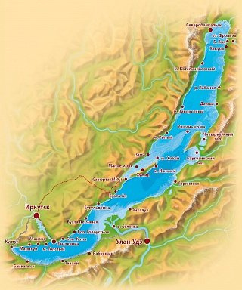
Озеро Байкал – какое оно?
По очертаниям Байкал похож на узкий полумесяц и простирается с юго-запада на северо-восток на целых 636 километров. Длина береговой линии сибирского «полумесяца» составляет 2100 км, на нем расположено 27 островов, а его водная гладь находится на высоте более 450 метров над уровнем моря, что дает все основания считать его горным озером.

Slide 4
Глубина озера
Глубина озера поистине впечатляющая – 1637 метров. По этому показателю Байкал превосходит такие крупнейшие водоемы, как Танганьика (1470 м), Каспийское море (1025 м), Сан-Мартин (836 м), Ньяса (706 м), Иссык-Куль (702 м) и Большое Невольничье озеро (614 м). Остальные глубочайшие озера мира, всего их двадцать два, имеют глубину менее 600 метров.

Slide 5
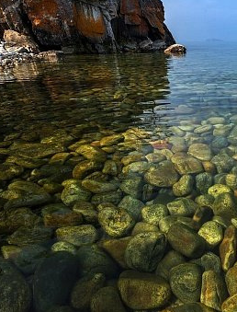
Вода озера Байкал
615, 39 км³ – такой фантастической цифрой измеряются запасы байкальской воды. Байкал занимает первую строчку мирового рейтинга по запасам пресной воды. К тому же она чрезвычайно прозрачна, и всё благодаря очень небольшому количеству взвешенных и растворенных минеральных веществ, а органических примесях вообще ничтожно мало. На глубине до 35-40 метров можно даже различить отдельные камни, особенно весной, когда вода становится синего цвета. Отличается она и огромными запасами кислорода.

Slide 6
Лед Байкала
Время ледостава на озере длится в среднем с начала января по начало мая. В этот период оно замерзает практически полностью. Исключение составляет лишь небольшой 15-20-километровый участок, расположенный в истоке Ангары. На исходе зимы толщина льда может достигать 1 метра, а в заливах и того больше – полтора-два метра. При сильных морозах на льду образуются огромные трещины, которые тут прозвали «становыми щелями».

Slide 7
Лед Байкала имеет и ряд других особенностей, присущих только ему. Еще в середине прошлого века специалистами местной лимнологической станции обнаружены так называемые «сопки» – полые ледяные холмы в форме конуса, достигающие высоты
5-6 метров.

Slide 8
Дно Байкала
Нельзя не сказать и о дне удивительного водоема. Оно также отличается от других, и прежде всего тем, что имеет весьма выраженную рельефность – тут встречаются даже подводные горные массивы.

Slide 9
Происхождение
озера Байкал
Происхождение Байкала до сих пор вызывает научные споры. Возраст озера учёные традиционно определяют в 25—35 млн лет. Этот факт также делает Байкал уникальным природным объектом, так как большинство озёр, особенно ледникового происхождения, живут в среднем 10—15 тысяч лет, а потом заполняются илистыми осадками и заболачиваются. Однако существует также версия о молодости Байкала. В частности, деятельность грязевых вулканов на дне озера позволяет учёным предполагать, что современной береговой линии Байкала всего лишь 8 тысяч лет, а глубоководной части — 150 тысяч лет.

Slide 10
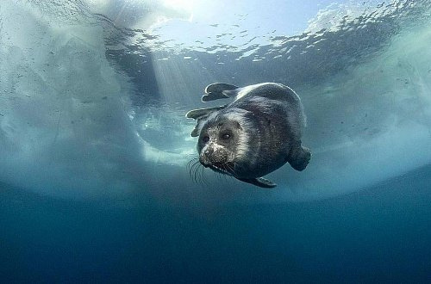
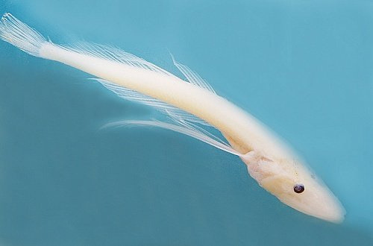
Растительный и животный мир
В озере установлено наличие 2 630 видов, подвидов и разновидностей животных и водных растений. 2/3 из них являются эндемиками, обитающими только в этом водоёме. Из рыб в Байкале водятся байкальский омуль, хариус, сиг, байкальский осётр налим, таймень, щука и другие. Наиболее интересна в Байкале живородящая рыба голомянка, тело которой содержит до 30 % жира. Байкал является домом для множества байкальских высших ракообразных — амфипод. Среди них находится и единственный на Земле эндемик — макрогектопус. Также Байкал уникален среди озёр тем, что на большой глубине здесь произрастают пресноводные губки.
Байкальская нерпа
Голомянка

Slide 11
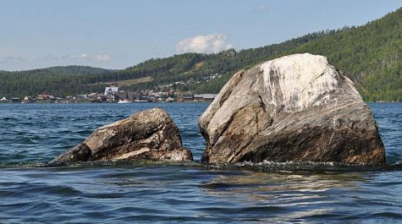
Достопримечательности Байкала
Озеро Байкал настолько величественно, что его часто называют Сибирским морем. В 1996 году оно было внесено ЮНЕСКО в список объектов Всемирного наследия. Но не только благодаря уникальной экосистеме, требующей бережного отношения – здесь также сосредоточено немало исторических и архитектурных достопримечательностей, не говоря уже о памятниках природы и культуры.
Озеро Байкал настолько величественно, что его часто называют Сибирским морем. В 1996 году оно было внесено ЮНЕСКО в список объектов Всемирного наследия. Но не только благодаря уникальной экосистеме, требующей бережного отношения – здесь также сосредоточено немало исторических и архитектурных достопримечательностей, не говоря уже о памятниках природы и культуры.

Slide 12
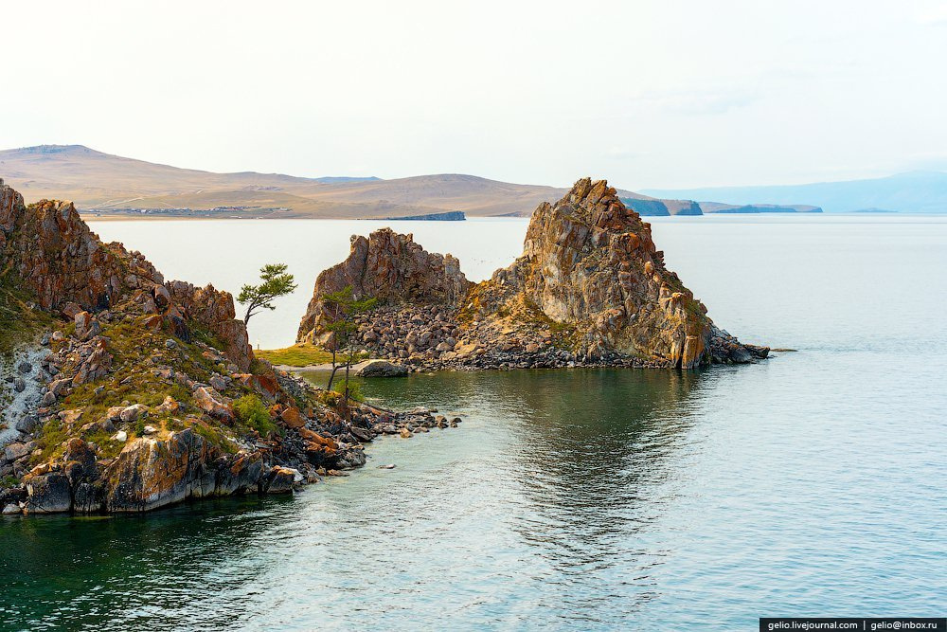
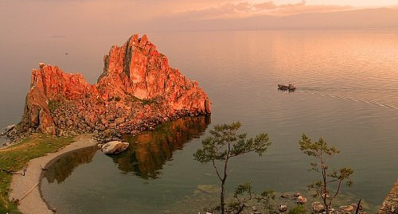
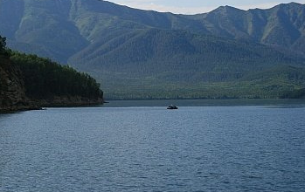
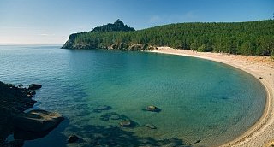
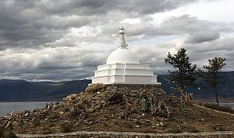
Скала Шаманка на острове Ольхон
Змеиная бухта
Бухта Песчаная
Буддийская ступа на острове Огой

Slide 13
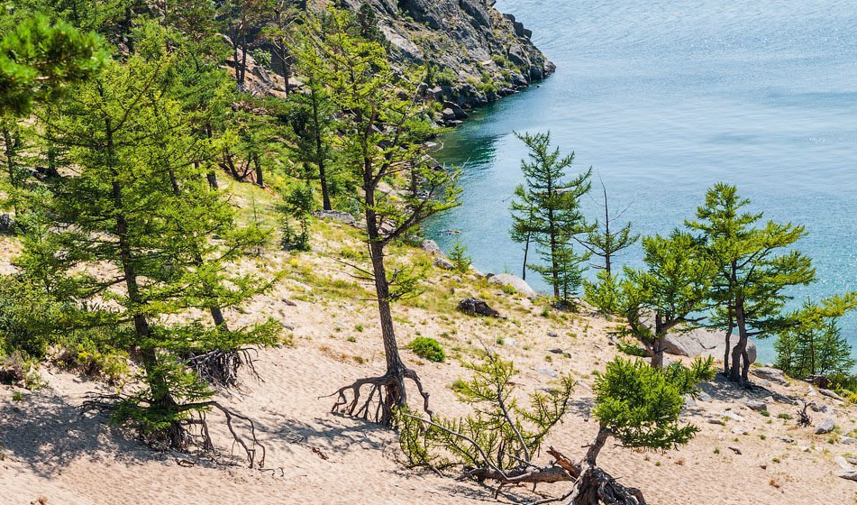
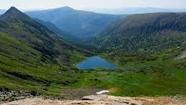
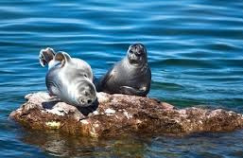
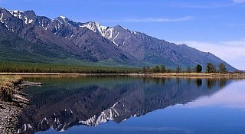
Пик Черского и озеро Сердце
Баргузинский залив
Северный Байкал
Ушканьи острова

Slide 14
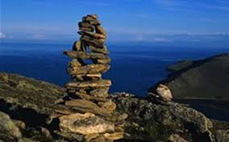
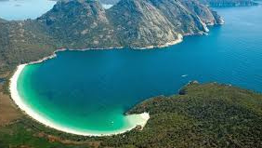
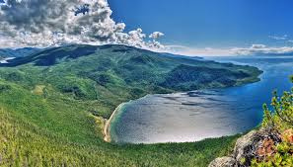
Мыс Рытый
Чивыркуйский залив
Бухта Аяя и озеро Фролиха
Заповедное Подлеморье

Slide 15
Благодарим за внимание
Подготовлено сотрудником научного абонемента Нефедовой Н.Н.

